Slide 1
Adventure Time
Автор: Анастасия Хацкевич(Anastasiia1267)

Slide 2
Описание
Adventure Time – это 2D компьютерная игра, не имеющая конца. В данной игре игрок управляет прыгающим фином из мультсериала, используя пробел или правую кномку мыши. Главный герой должен перепрыгивать через преграды в виде труб. Фин имеет 3 жизни. Если он наткнётся на трубы или границы экрана то, главный герой будет терять жизни. В случае если они у него не останутся, игрок перейдёт в финальное окно, из которого он сможет начать новую игру или вовсе выйти из неё. Во время игры у вас будут насчитываться очки, что означает сколько главный герой прожил, эти очки можно видеть на протяжении всей игры и результат выведется в финальное окно после смерти.

Slide 3
Диаграмма классов
Game:
Sprite:
Классы:
Функции:
load_image(загрузка изображений)
start_menu(запуск меню)
start_game(начало игры)
game_over(финальное окно)
terminate(выход из игры)
Player(главный герой)
Pipes(припятсвия(трубы))
Функции :
__init__(обозначение основных переменных и констант для работы с персонажем)
move(движение игрока)
fall(в случае столкновения с трубами или границами экрана)
update(загрузка главного персонажа, а так же его возвращение в начальную позицию после столкновения)
loss_Of_Life(в случае столкновения с трубами или границами экрана уменьшение жизней)
Функции:
_init__(обозначение основных переменных и констант для работы с трубами. а так же отрисовка труб)
update(движение труб)

Slide 4
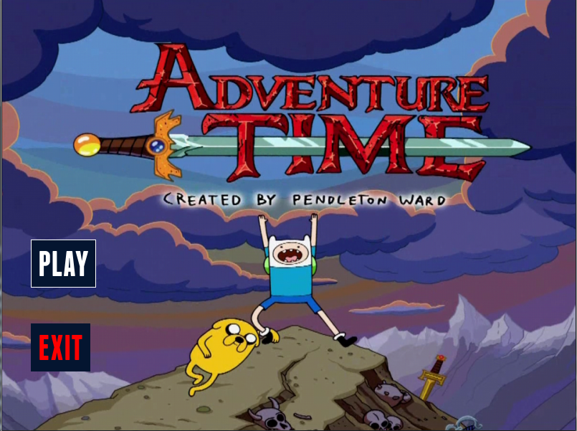
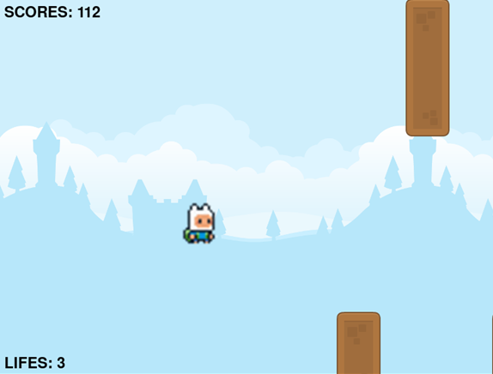
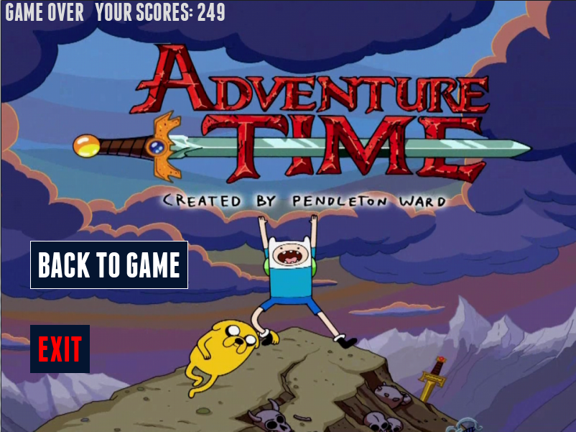

Slide 5
Итоги работы
Итогами работы стала игра, в которую может поиграть каждый желающий

